Slide 1




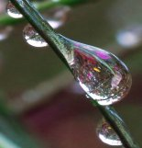

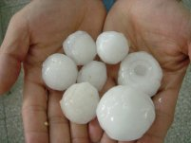
我是什么?

Slide 2
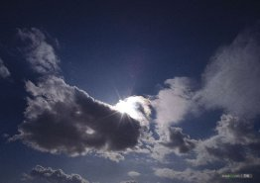

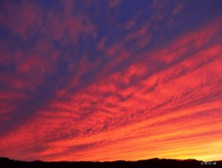
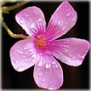
有时候我穿着白衣服
有时候我穿着黑衣服
早晨和傍晚我又把红袍
披在身上

Slide 3
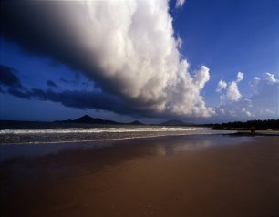
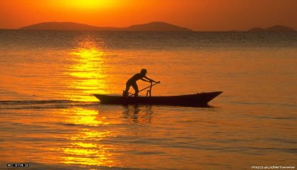
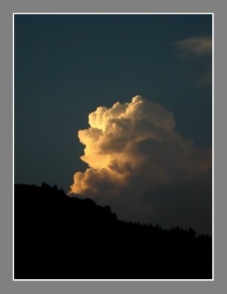
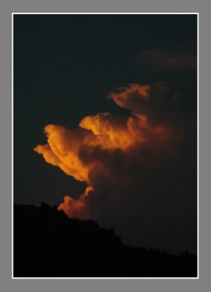
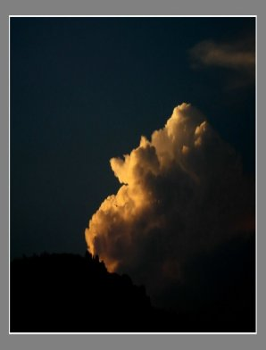
看到了这些云朵，你想说些什么呢？发挥你的想象！

Slide 4
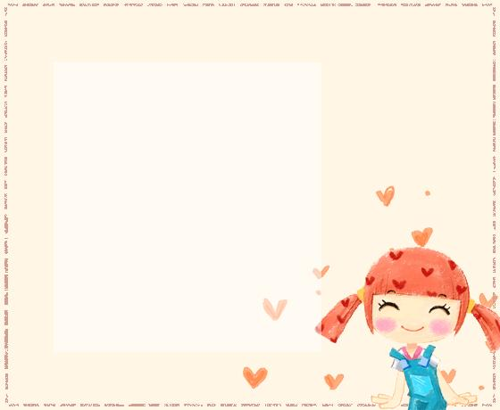
我在空中飘浮着，碰到冷风，就变成水
珠落下来。人们就管我叫“雨”。
有时候我变成小硬球打下来，人们就管我
叫“雹子”。
到了冬天，我变成小花朵飘下来，人们又管我叫做“雪”。

Slide 5
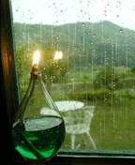
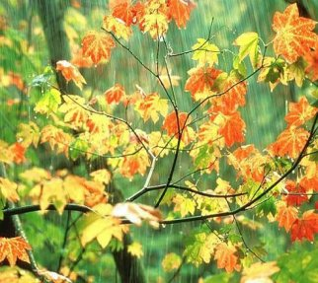
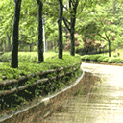
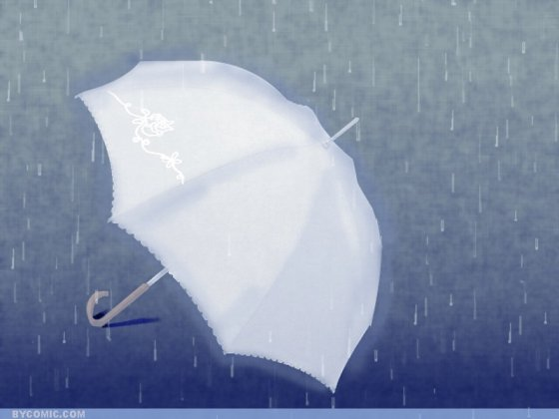
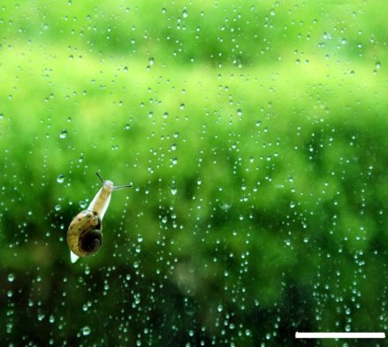

Slide 6
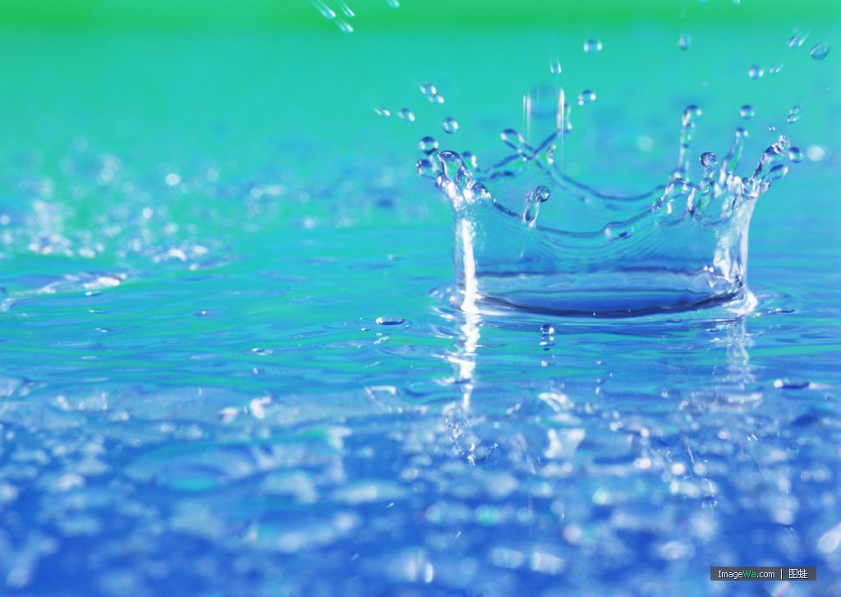
雨点落到小草上，在小草上快乐地滑滑梯。
雨点落在花朵上，在花朵上欢快地跳舞。
雨点落在屋顶上，在屋顶上尽情地歌唱。
雨点落在柳叶上，随着柳叶飘荡。
雨点落在桃花上，在桃花上微笑。
雨点落在小草上，和小草说着悄悄话。
雨点落在大树上，在大树上捉迷藏。
雨点落在春笋上，让它快快长大。
雨点落进土地里，在土地里睡觉。
雨点落进荷花里，在荷花里跳舞。
雨点落进小河里，和鱼儿游戏。
雨点落进竹林里，在竹林里弹琴。
雨点落进青青的草地里，在青草地里起舞。
雨点落进树林里，在绿绿的树叶上唱歌。
雨点落进荷塘里，在荷叶上打滚儿。
雨点落进望不到边的青纱帐里，
在青纱帐里做着金色的梦……
小小雨点真可爱啊！

Slide 7
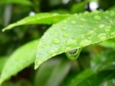
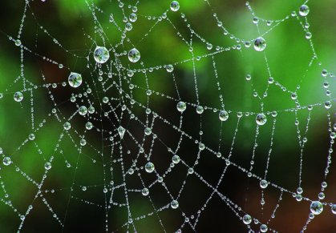
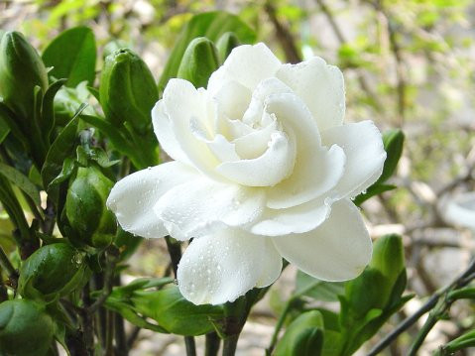
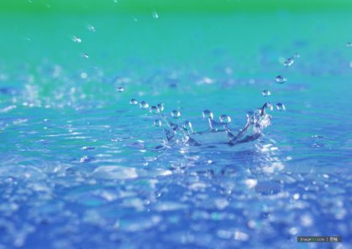
我也来说一说

Slide 8
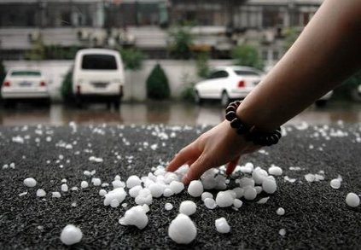
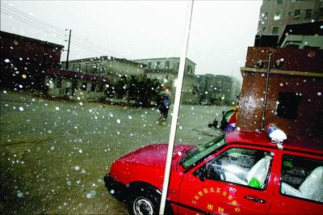
有时候我变成小硬球
打下来，人们就管我
叫“雹子”。

Slide 9
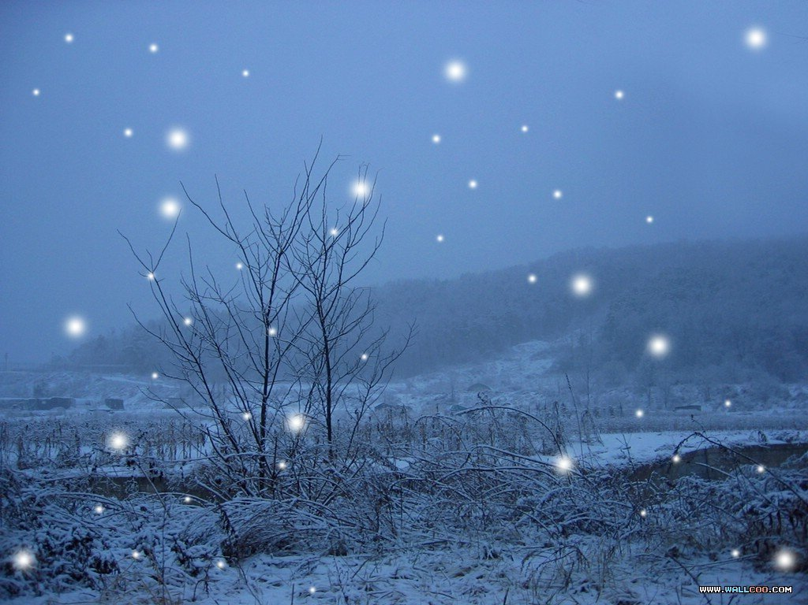
到了冬天，我又变成小花朵飘下来，
人们又管我叫做“雪”。

Slide 10
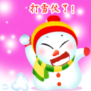
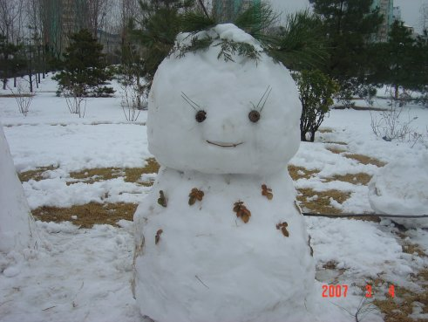

Slide 11
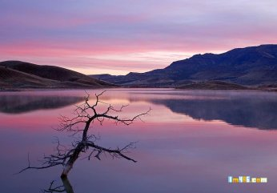
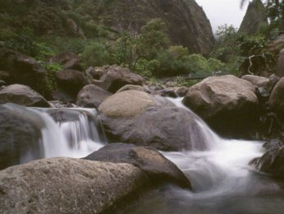
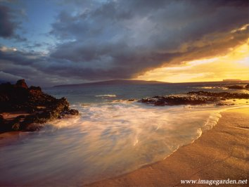
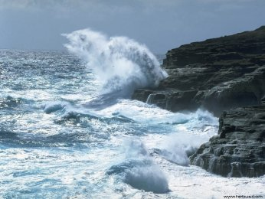
平常我在池子里睡觉，
在小溪里散步，
在江河里奔跑，
在海洋里跳舞，唱歌，开大会。

Slide 12


我会读！！！
我会变。太阳一晒，我就变成汽，升到天空，我又
变成无数极小极小的点儿，连成一片，在空中飘浮。有
时候我穿着白衣服，有时候我穿着黑衣服，早晨和傍晚我又把红袍披在身上。人们管我叫“云”。
我在空中飘浮着，碰到冷风，就变成水珠落下来。
人们就管我叫“雨”。有时候我变成小硬球打下来，人们就
管我叫“雹子”。到了冬天，我又变成小花朵飘下来，人们又管我叫“雪”。
平常我在池子里睡觉，在小溪里散步，在江河里奔
跑，在海洋里跳舞，唱歌，开大会。

Slide 13


有时候我很温和,有时候我很暴躁.我
做过许多好事,灌溉田地,发动机器,帮助
人们工作。我也做过许多坏事，淹没庄稼，
冲毁房屋，给人们带来灾害。人们想出种
种办法管住我，让我光做好事，不做坏事。

